Slide 1



BAØI 18
TẬP TÍNH Ở ĐỘNG VẬT

Slide 2
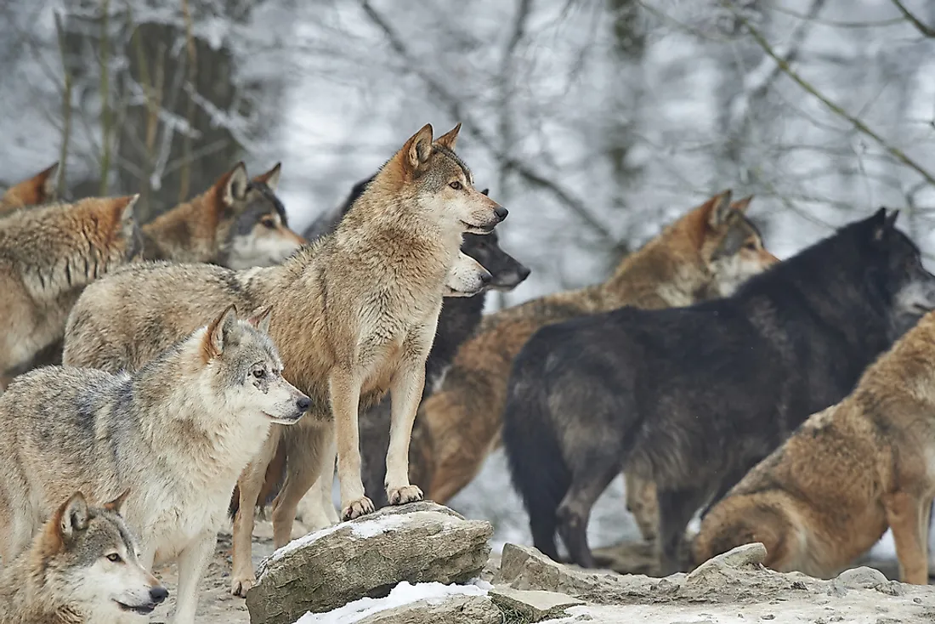
BAØI 18
PHAÀN I
Taäp tính baûo veä laõnh thoå
TẬP TÍNH Ở ĐỘNG VẬT

